Slide 1
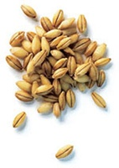
Это - зерно пшеницы
Это зерно – пшеница

Slide 2
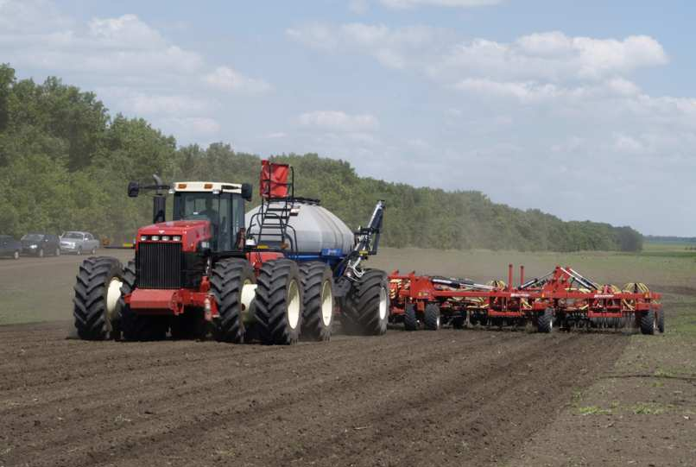
Весной специальным трактором пашут землю и сеют пшеницу в землю.

Slide 3
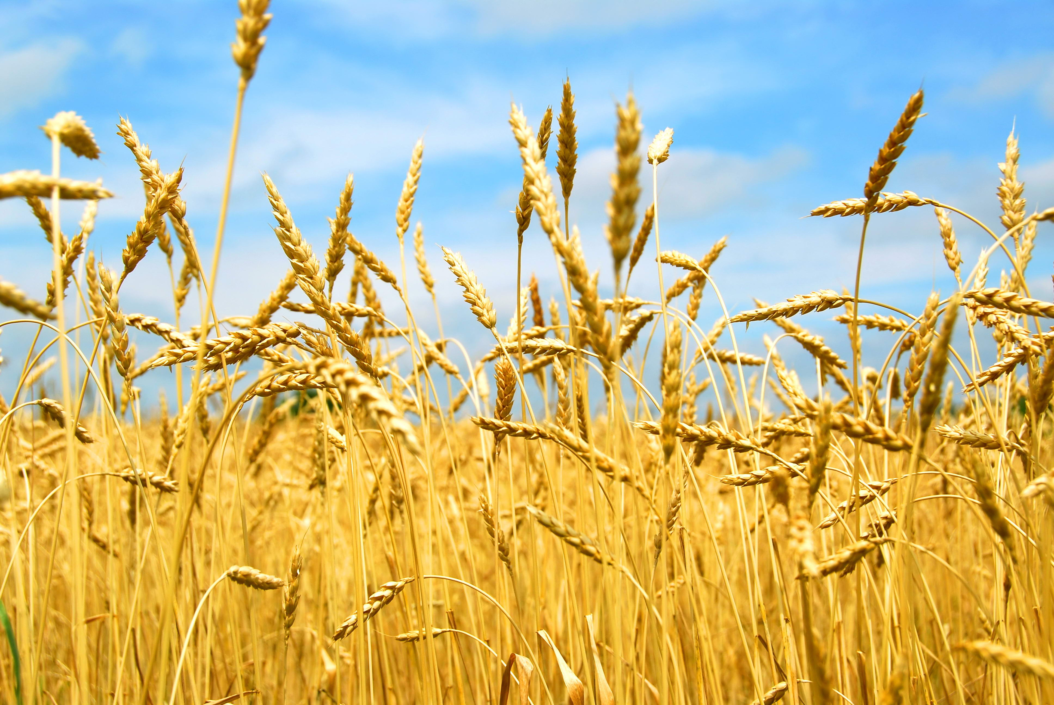

Slide 4
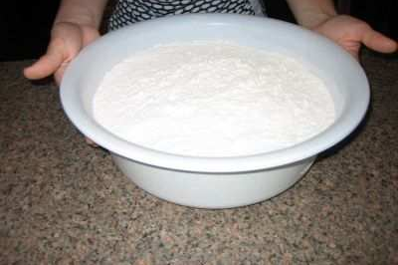

Slide 5
